Slide 1
6.La valoración de la diversidad
Daniela Ortiz #10

Slide 2
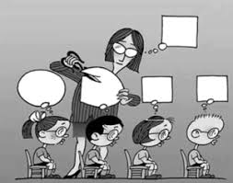
La escuela tradicional suele negar o subordinar la diversidad intelectual a las exigencias de currículos estrechos y estandarizados; una escuela renovadora estimula, más bien, aulas repletas de una variedad de enfoques y actividades que permiten a los estudiantes operar sobre sus puntos fuertes, al mismo tiempo que concentran sus esfuerzos en ámbitos educativos en los que tengan dificultades.
Los profesores más eficaces utilizan una amplia gama de estrategias de enseñanza que se sustentan al mismo tiempo sobre el conocimiento personal de sus estudiantes y sus modos de pensar (Darling-Hamonnd, 1990)

Slide 3
6.1. LOS BENEFICIOS DE LA DIVERSIDAD
En contextos escolares donde se respetan las inteligencias múltiples, la heterogeneidad es un plus, no un problema.
Al centrarse en el sujeto que aprende, organizan sus aulas de forma tal que las diferencias entre los estudiantes se convierten en una base de conocimiento a compartir entre ellos, trabajando de forma cooperativa.
una enseñanza que incluye estrategias colaborativas capacita a los estudiantes para aprender las mismas cosas de maneras distintas, y para compartir entre ellos los descubrimientos que cada cual ha conseguido.

Slide 4
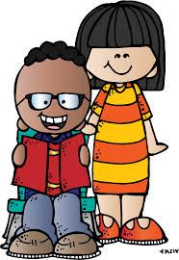
6.2 ASUMIR DIVERSAS PERSPECTIVAS
Finalmente, valorar experiencias y perspectivas diversas facilita, tanto el poder del pensamiento de los estudiantes como la amplitud de su visión en tanto que miembros de la sociedad
El enfoque multicultural en la educación supone incluir de modo explícito una gama amplia de experiencias, visiones y representaciones del pensamiento humano en todas las áreas del currículum, desde la literatura a las artes pasando por las ciencias, las matemáticas y la tecnología.
No sólo proporciona a los estudiantes un sentido de inclusión, sino que desarrolla además su capacidad de apreciar perspectivas múltiples, lo cual constituye un aspecto importante del funcionamiento cognitivo y social, y uno de los indicadores de un nivel superior de desarrollo cognitivo tal como nos decía Piaget.

Slide 5
Preguntas
1.-¿Qué suele hacer la escuela tradicional?
Negar o subordinar la diversidad intelectual a las exigencias de currículos estrechos y estandarizados
2.-¿Qué utilizan los profesores mas eficaces?
Una amplia gama de estrategias de enseñanza
3.-la heterogeneidad es un: plus no un problema
4.-¿ Que facilita el valorar experiencias y perspectivas diversas en los estudiantes?
El poder del pensamiento y la amplitud de su visión
5.-¿Qué incluye el enfoque multicultural en la educación?
Muchas experiencias, visiones y representaciones del pensamiento humano

